Slide 1
Cloud Computing :
Création d’un Cloud privé

Slide 2
Réalisé par :
Abderrahmane LABRAKH
Amine GOUAIMA
Anouar LAMHAMDI
Ibrahim ESSAKINE
Mohamed Amine El GAMAAZE
Omar OUHAGUA
Said ANAAM
Encadré par :
Pr. Maria ZEMZAMI

Slide 3
Plan de la présentation
1
Introduction
2
C’est quoi le Cloud ?
3
Les modèles du Cloud
4
4
Pourquoi le Cloud privé ?

Slide 4
Plan de la présentation
5
La virtualisation
6
Plateformes offrant un service Cloud privé
7
Partie pratique
4
8
Conclusion

Slide 5
1
Introduction

Slide 6
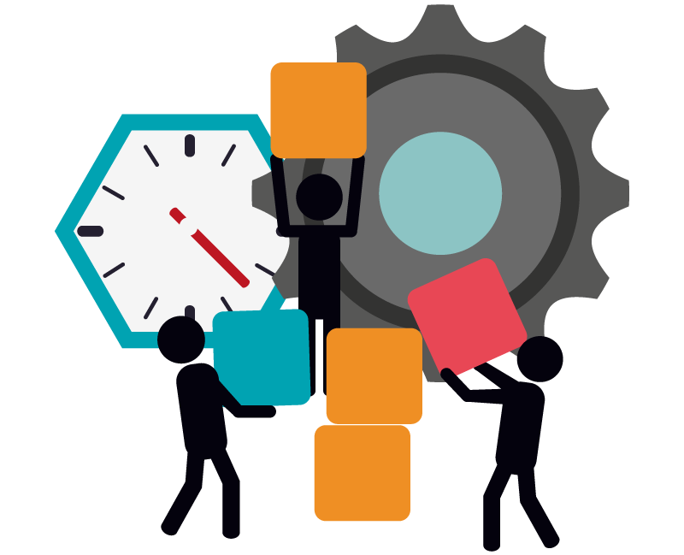

+
Environnement local

Slide 7
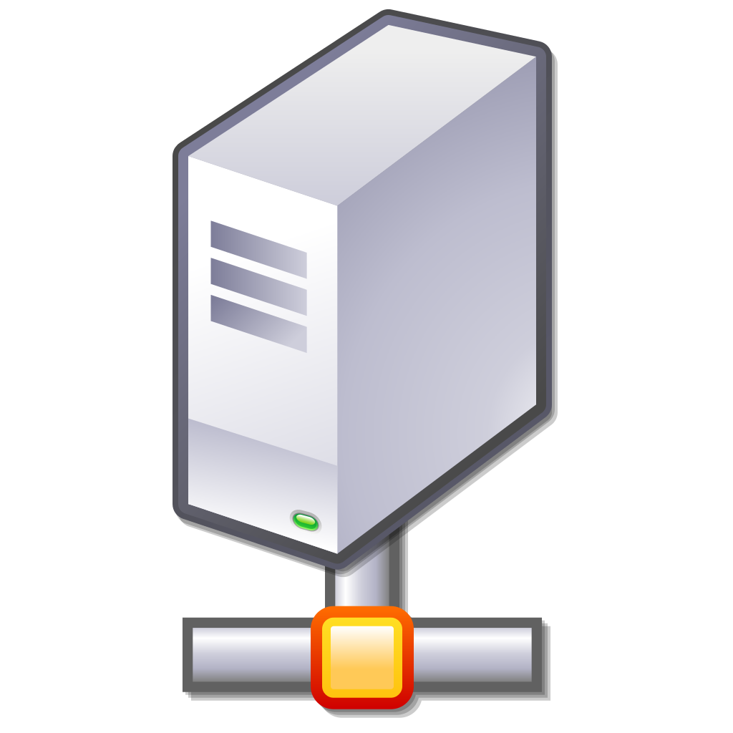

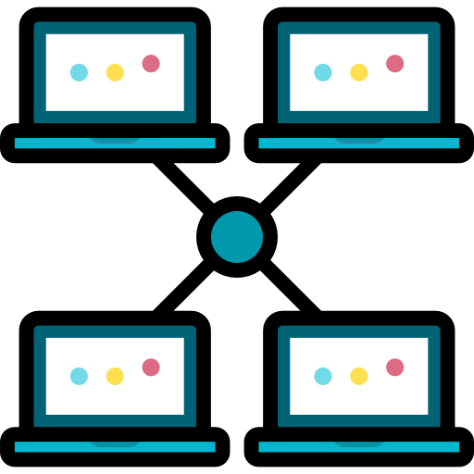

Équipements matériels :
Serveur
Réseau
Électricité
Refroidissement

Slide 8
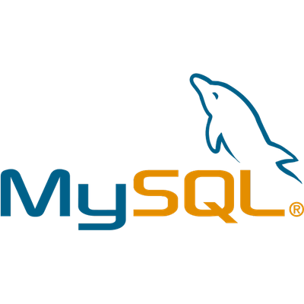
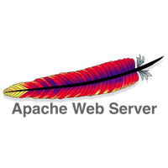

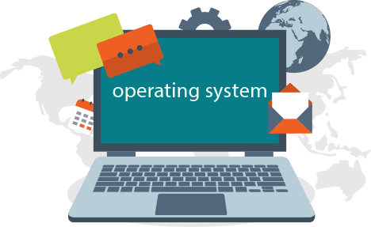
Exigences logicielles :
Système d’exploitation
Mail programmes
SGBD
Web programmes

Slide 9
Autres limitations :
Maintenance
Il faut assurer une maintenance périodique par des personnels qualifiés.
Coûts capitalisés
L’infrastructure en place arrive à sa fin de vie.
Environnement local
Différents fournisseurs
L’administrateur doit maîtriser des différentes plateformes et se doter des compétences variées pour gérer les systèmes locaux.

Slide 10
2
C’est quoi le Cloud ?

Slide 11
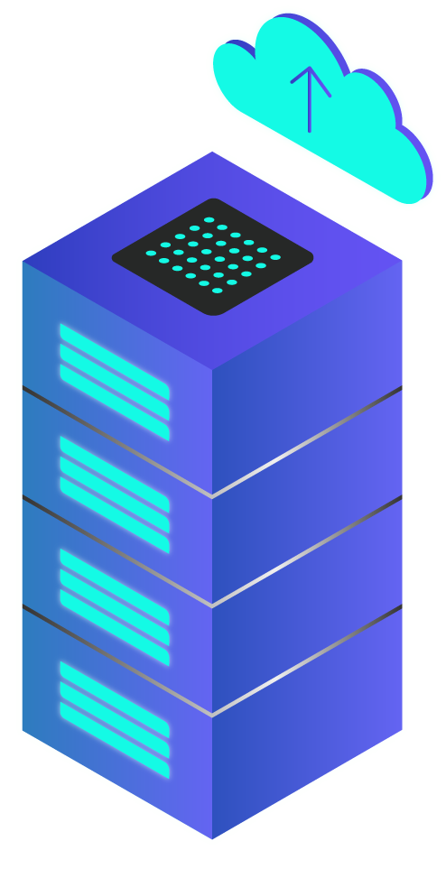
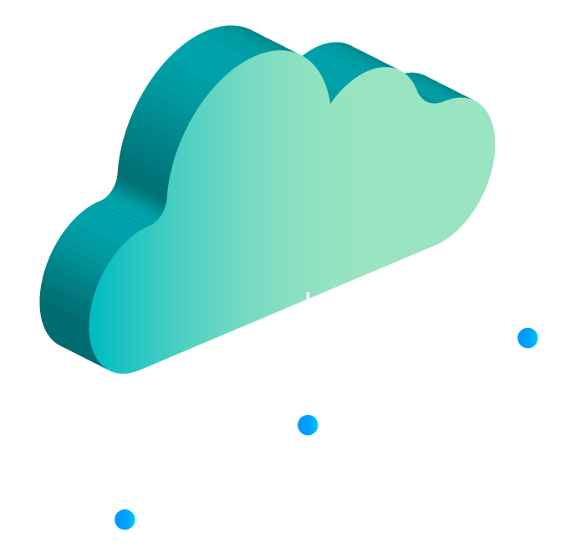
Définition :
Le cloud est l’accès à des services\ressources informatiques partagées et configurables (serveurs, stockage, mise en réseau, logiciels …) via un réseau -souvent Internet- à la demande et en libre-service.

Slide 12
Caractéristiques du Cloud :
Service sur demande
Service mesurable
Ressources mutualisées
Cloud
Large accès réseau
Scalabilité & élasticité

Slide 13
3
Les modèles du Cloud

Slide 14
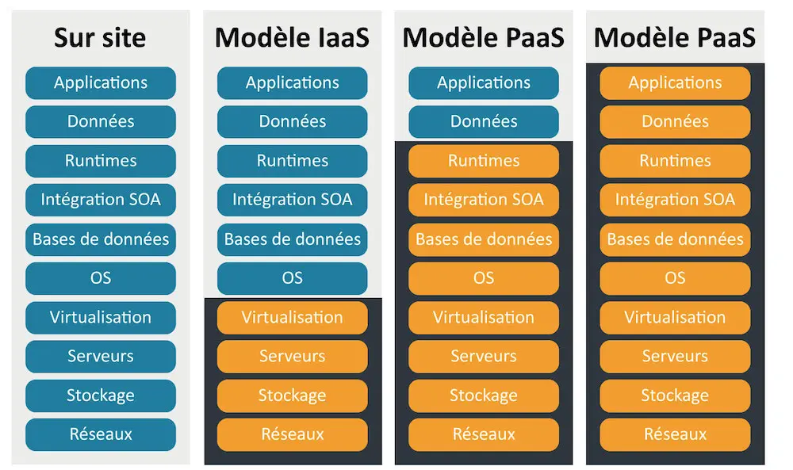
Les modèles de services :

Slide 15
Les modèles de déploiement :
Cloud public
Cloud privé
Cloud hybride

Slide 16
4
Pourquoi le cloud privé ?

Slide 17
Le Cloud public présente plusieurs problèmes :
Si la connexion internet est perdue, l’accès au cloud n’est plus possible.
Les données sont accessibles au fournisseur du cloud ⇒ Problème de confidentialité.
Les données sont colocalisées avec d’autres utilisateurs ⇒ Problème de sécurité.
L’utilisateur n’a pas de contrôle sur les ressources physiques déployées par le fournisseur.
L’utilisateur n’a pas de contrôle sur les versions des systèmes et des logiciels déployés.

Slide 18
Solution :
On peut remédier à tous ces problèmes si on opte pour le Cloud privé.

Slide 19
5
La virtualisation

Slide 20

Définition
C’est une représentation virtuelle, basée logicielle d’un objet ou d’une ressource telle qu’un système d’exploitation, un serveur, un système de stockage ou un réseau.

Slide 21

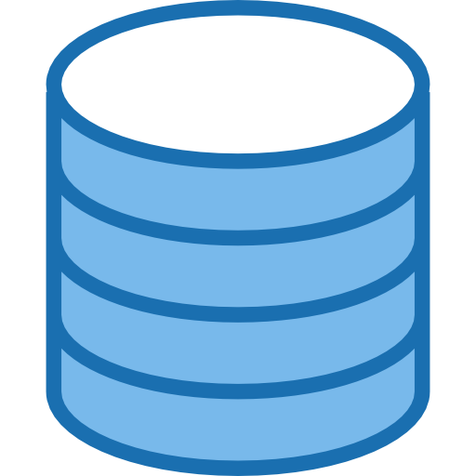

Les types de virtualisation :
Virtualisation Serveur
Virtualisation Desktop
Virtualisation de données
Virtualisation d’application

Slide 22
6
Plateformes offrant un service Cloud privé

Slide 23
Pour opérer un Cloud privé on est besoin d’une couche software simulant l’environnement du travail et permettant la gestion et le pilotage de l’infrastructure matérielle.
Une plateforme cloud privé est un software permettant la gestion en ligne d’un Cloud privé (Data Center virtualisé) pour répondre aux besoins spécifiques du client.

Slide 24


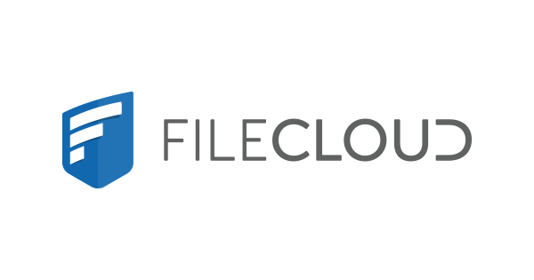


Slide 25
Exemple : ownCloud
ownCloud est un logiciel libre (Open Source) offrant une plateforme de services de stockage et partage des fichiers d'applications diverses en ligne.
Dans ownCloud, le stockage des données se fait au sein de l'infrastructure de l'entreprise (Cloud privé) et les accès sont soumis à la politique de sécurité informatique de celle-ci.
OwnCloud Server peut être installé sur la plupart des distributions Linux2 supportant une version récente de PHP et supportant SQLite (base de données par défaut), Maria DB, MySQL ou PostgreSQL3.
OwnCloud Server ne peut pas être installé sur Windows ni sur OS X.

Slide 26
7
Partie pratique :
Simulation sur ownCloud

Slide 27
8
Conclusion

Slide 28
De nos jours, le modèle Cloud Computing a dominé le monde IT et il est adopté de plus en plus grâce à la variété des fonctionnalités qu’il offre adaptables à toutes les entreprises.

